Slide 1


Slide 2



افتتاح الحصة
افتتاح الحصة
طلاقة

Slide 3

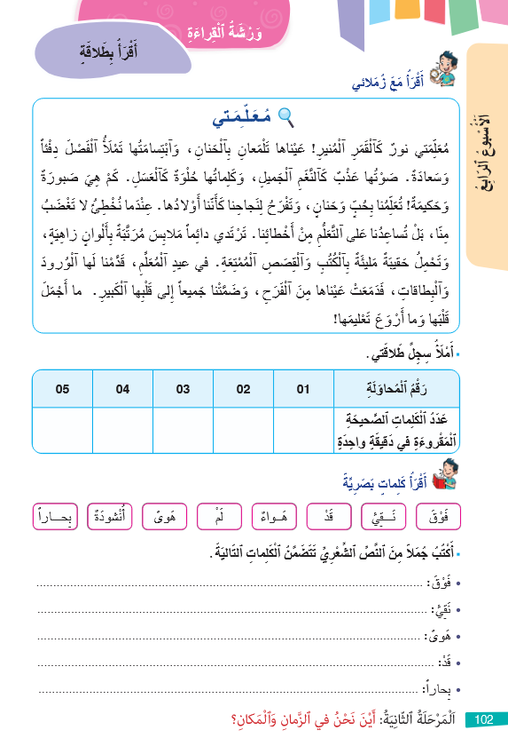

سأتحقق من إنجازكم للواجب المنزلي خذوا ص 102. سأعين من يقرأ الجمل التي كتبها.
اختــتام الحــصة
قراءة
استـماع وتحدث
افتتاح الحصة

Slide 4

نبدأ بالتدرب على قراءة فقرة بدقة وسرعة. نتذكر شروط القراءة بطلاقة.
اختــتام الحــصة
قراءة
استـماع وتحدث
افتتاح الحصة
أَنْطِقُ ٱلْكَلِماتِ بِشَكْلٍ صَحيحٍ؛
أَسْتَرْسِلُ بِوَصْلِ ٱلْكَلِماتِ بَعْضها بِبَعْضٍ؛
لا أَنْطِقُ هَمْزَةَ ٱلْوَصْلِ وَسَطَ ٱلْكَلامِ؛
أَلْتَزِمُ ٱلْوَقْفَ عِنْدَ عَلاماتِ ٱلتَّرْقيمِ.
أَقْرَأُ بِشَكْلٍ مُعَبِّرٍ.

Slide 5
نواصل. سأقرأ ــــ تابعوا جيدا .
اختــتام الحــصة
قراءة
استـماع وتحدث
افتتاح الحصة
أَخَذَتْ سَلْمى ٱلْكَلِمَةَ فَقالَتْ: لَقَدْ زُرْتُ ٱلْعَديدَ مِنَ ٱلْمُدُنِ ٱلْجَميلَةِ إِلّا أَنَّني أُفَضِّلُ ٱلْعَيْشَ في قَرْيَتي؛ فَفيها أَلْتَقي أَهْلي وَأَحْبابي، وَفيها تَعَلَّمْتُ أُولى كَلِماتي. كُلُّ مَكانٍ فيها يَحْمِلُ ذِكْرى مِنْ ذِكْرَياتي. قَرْيَتي أَفْضَلُ مَكانٍ أَشْعُرُ فيهِ بِٱلْهُدوءِ وَٱلطُّمَأْنينَةِ. أَسْتَيْقِظُ صَباحاً عَلى زَقْزَقَةِ ٱلْعَصافيرِ وَأَتَجَوَّلُ بَيْنَ مُروجِها ٱلْفَسيحَةِ.

Slide 6


الآن سنمر لتحدي الطلاقة. سأسحب 5أسماء.
اختــتام الحــصة
قراءة
استـماع وتحدث
افتتاح الحصة
تَحَدّي ٱلطَّلاقَةِ

Slide 7
أنادي على التلميذ الأول: .................... (تناقش الأخطاء بعد كل قراءة وتوضح كيفية تجاوزها).
اختــتام الحــصة
قراءة
استـماع وتحدث
افتتاح الحصة
أَخَذَتْ سَلْمى ٱلْكَلِمَةَ فَقالَتْ: لَقَدْ زُرْتُ ٱلْعَديدَ مِنَ ٱلْمُدُنِ ٱلْجَميلَةِ إِلّا أَنَّني أُفَضِّلُ ٱلْعَيْشَ في قَرْيَتي؛ فَفيها أَلْتَقي أَهْلي وَأَحْبابي، وَفيها تَعَلَّمْتُ أُولى كَلِماتي. كُلُّ مَكانٍ فيها يَحْمِلُ ذِكْرىً مِنْ ذِكْرَياتي. قَرْيَتي أَفْضَلُ مَكانٍ أَشْعُرُ فيهِ بِٱلْهُدوءِ وَٱلطُّمَأْنينَةِ. أَسْتَيْقِظُ صَباحاً عَلى زَقْزَقَةِ ٱلْعَصافيرِ وَأَتَجَوَّلُ بَيْنَ مُروجِها ٱلْفَسيحَةِ.

Slide 8
أبطال الطلاقة اليوم هم ...........................................................................
اختــتام الحــصة
قراءة
استـماع وتحدث
افتتاح الحصة
تَحَدّي ٱلطَّلاقَةِ

Slide 9

استماع وتحدث
استماع وتحدث
مذكرات عصفورة: توظيف الفعل الكلامي «أفضل» وتشخيص الحكاية.

Slide 10

نمر إلى الاستماع والتحدث، ستتدربون على استعمال أسلوب التفضيل ثم تشخيص بعض مقاطع الحكاية.
اختــتام الحــصة
قراءة
استـماع وتحدث
افتتاح الحصة
مُذَكِّراتُ عُصْفورَةٍ

Slide 11

قبل ذلك نتذكر بعض أساليب التفضيل. من يقرأ؟ (دقيقة).
اختــتام الحــصة
قراءة
استـماع وتحدث
افتتاح الحصة
يُفْرِحُني ............، لكِنَّني أُفَضِّلُ ..........................
يُعْجِبُني ...............، إِلّا أَنَّني أُفَضِّلُ .....................
أُحِبُّ ..............................................................
.......... هُوَ/هِيَ أَفْضَلُ /أَجْمَلُ / أَحْسَنُ ...............

Slide 12
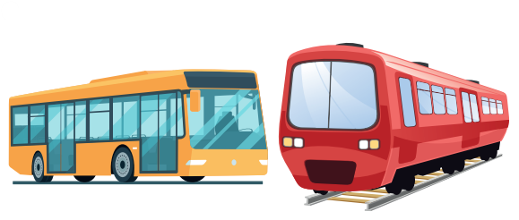
هذا مشهد. من يعبر عنه باستعمال أسلوب التفضيل؟ دقيقتان
اختــتام الحــصة
قراءة
استـماع وتحدث
افتتاح الحصة
- يُفْرِحُني .................................، لكِنَّني أُفَضِّلُ ..........................
- يُعْجِبُني ................................، إِلّا أَنَّني أُفَضِّلُ ........................
- أُحِبُّ ..................................................................................

Slide 13
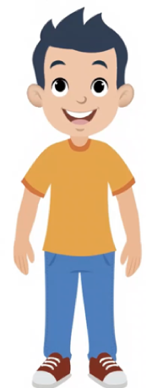
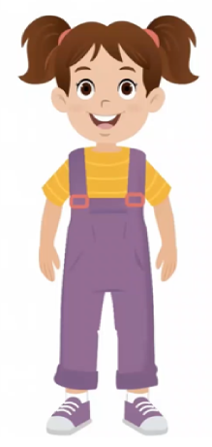
ستتدربون على استعمال أسلوب التفضيل في حوار. ستنصتون للحوار التالي.
اختــتام الحــصة
قراءة
استـماع وتحدث
افتتاح الحصة
يُعْجِبُني ٱلِاثْنانِ، لكِنَّني أُفَضِّلُ لُعْبَةَ ٱلزُّحْلوقَةِ ٱلَّتي أَسْتَمْتِعُ بِها كَثيراً حَيْثُ أَنْزَلِقُ عَلى مُنْحَدَرٍ أَمْلَسَ بِسُرْعَةٍ وَأَنا أَضْحَكُ.
أَيَّهُما تُفَضِّلُ يا مَجْدُ، رُكوبَ ٱلزُّحْلوقَةِ أَوْ لُعْبَةَ ٱلْغُمَّيْضَةِ؟
وَأَنْتِ يا نَدى، ماذا تُفَضِّلينَ؟
أَمّا أَنا فَأُحِبُّ لُعْبَةَ ٱلْحَجَلَةِ. إِنَّها لُعْبَةٌ تُعَلِّمُ ٱلتَّرْكيزَ وَٱلْحِفاظَ عَلى ٱلتَّوازُنِ.

Slide 14
الآن سأقدم الحوار رفقة التلميذ ...
اختــتام الحــصة
قراءة
استـماع وتحدث
افتتاح الحصة
يُعْجِبُني ٱلِاثْنانِ، لكِنَّني أُفَضِّلُ لُعْبَةَ ٱلزُّحْلوقَةِ ٱلَّتي أَسْتَمْتِعُ بِها كَثيراً حَيْثُ أَنْزَلِقُ عَلى مُنْحَدَرٍ أَمْلَسَ بِسُرْعَةٍ وَأَنا أَضْحَكُ.
أَيَّهُما تُفَضِّلُ يا مَجْدُ، رُكوبَ ٱلزُّحْلوقَةِ أَوْ لُعْبَةَ ٱلْغُمَّيْضَةِ؟
وَأَنْتِ يا نَدى، ماذا تُفَضِّلينَ؟
أَمّا أَنا فَأُحِبُّ لُعْبَةَ ٱلْحَجَلَةِ. إِنَّها لُعْبَةٌ تُعَلِّمُ ٱلتَّرْكيزَ وَٱلْحِفاظَ عَلى ٱلتَّوازُنِ.

Slide 15

الآن دوركم؛ كل واحد يتحاور مع صديقه باستعمال هذه العبارات.
اختــتام الحــصة
قراءة
استـماع وتحدث
افتتاح الحصة
يُعْجِبُني ٱلِاثْنانِ، لكِنَّني أُفَضِّلُ لُعْبَةَ ٱلزُّحْلوقَةِ ٱلَّتي أَسْتَمْتِعُ بِها كَثيراً حَيْثُ أَنْزَلِقُ عَلى مُنْحَدَرٍ أَمْلَسَ بِسُرْعَةٍ وَأَنا أَضْحَكُ.
أَيَّهُما تُفَضِّلُ يا مَجْدُ، رُكوبَ ٱلزُّحْلوقَةِ أَوْ لُعْبَةَ ٱلْغُمَّيْضَةِ؟
وَأَنْتِ يا نَدى، ماذا تُفَضِّلينَ؟
أَمّا أَنا فَأُحِبُّ لُعْبَةَ ٱلْحَجَلَةِ. إِنَّها لُعْبَةٌ تُعَلِّمُ ٱلتَّرْكيزَ وَٱلْحِفاظَ عَلى ٱلتَّوازُنِ.

Slide 16

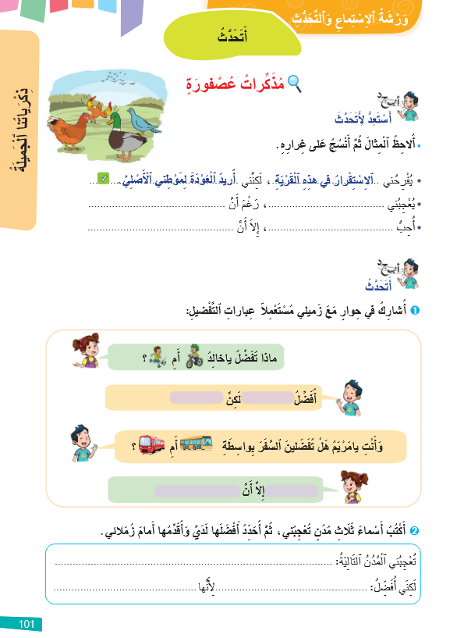
خذوا الكراسة ص 101. من يقرأ التعليمة رقم 1؟ ما المطلوب؟ أنجزوا بشكل ثنائي. (دقيقتان).
اختــتام الحــصة
قراءة
استـماع وتحدث
افتتاح الحصة

Slide 17


سأعين ثنائيا لعرض الحوار. سيشارك الجميع. انتبهوا. (ثنائيان أو ثلاث).
اختــتام الحــصة
قراءة
استـماع وتحدث
افتتاح الحصة
ماذا تُفَضِّلُ يا خالِدُ أَوْ ؟
يُعْجِبُني
لكِنَّ
وَأَنْتِ يا ........ هَلْ تُفَضِّلينَ السَّفَرَ في ............. أَوْ في ................؟
إِلّا أَنَّ

Slide 18
هذا جواب آخر. من يقرأ الحوار؟ أنت خالد وأنت مريم.
اختــتام الحــصة
قراءة
استـماع وتحدث
افتتاح الحصة
ماذا تُفَضِّلُ يا خالِدُ، رُكوبَ الدَّرّاجَةِ أَوْ لَعِبَ كُرَةِ الْقَدَمِ؟
يُعْجِبُني رُكوبُ ٱلدَّرّاجَةِ
لكِنَّ لَعِبَ كُرَةِ ٱلْقَدَمِ أَفْضَلُ.
وَأَنْتِ يا مَرْيَمُ، هَلْ تُفَضِّلينَ السَّفَرَ في ٱلْحافِلَةِ أَوْ في ٱلْقِطارِ؟
يُعْجِبُني ٱلسَّفَرُ عَلى مَتْنِ ٱلْحافِلَةِ، إِلّا أَنَّ رُكوبَ ٱلْقِطارِ أَمْتَعُ.

Slide 19
لنتذكر الحكاية. سأعرض عليكم مشاهد وأنتم تتذكرون أحداثها. سأرى من استطاع تذكر كل الحكاية.
اختــتام الحــصة
قراءة
استـماع وتحدث
افتتاح الحصة
تَذَكُّرُ ٱلْحِكايَةِ

Slide 20
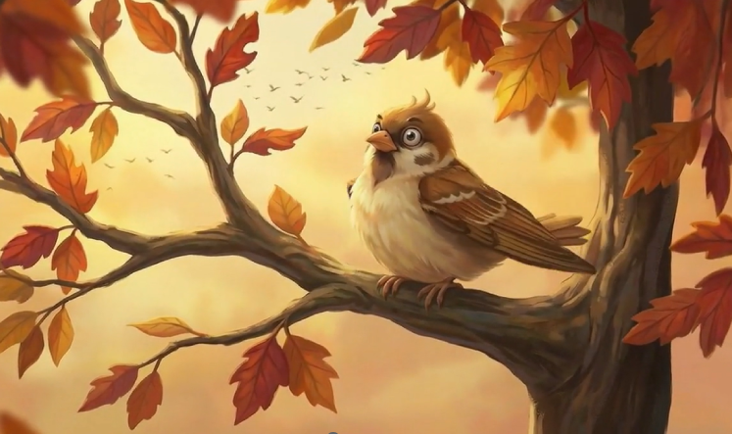
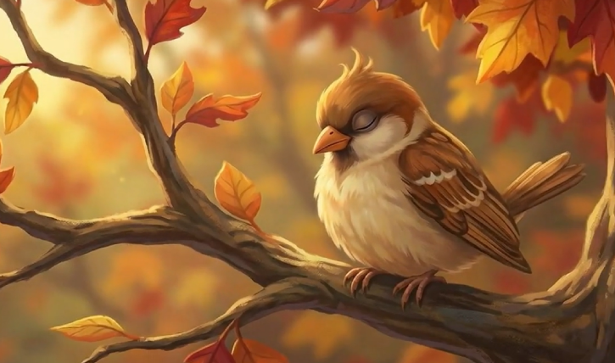
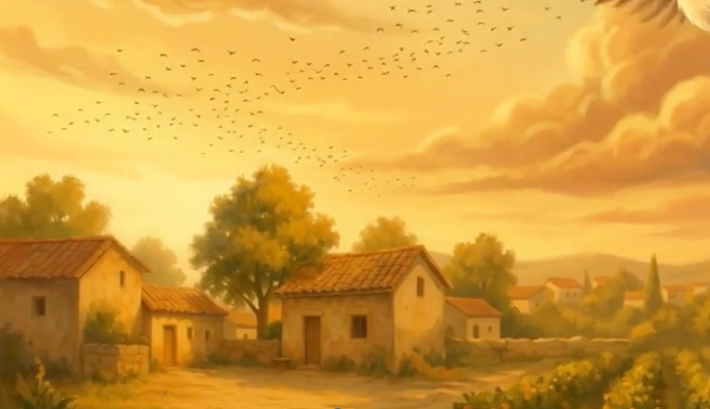
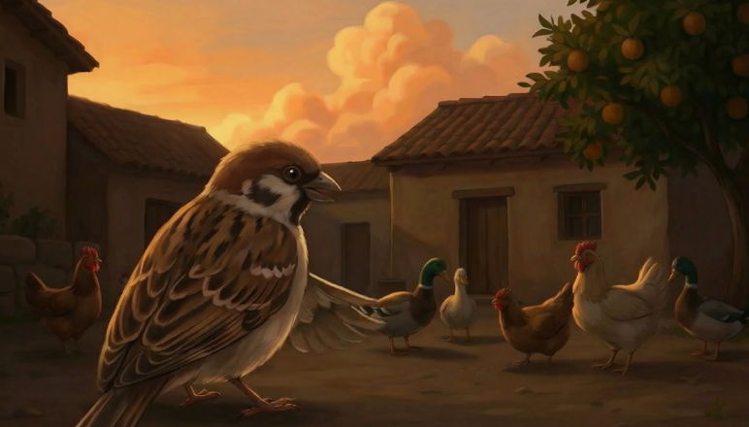
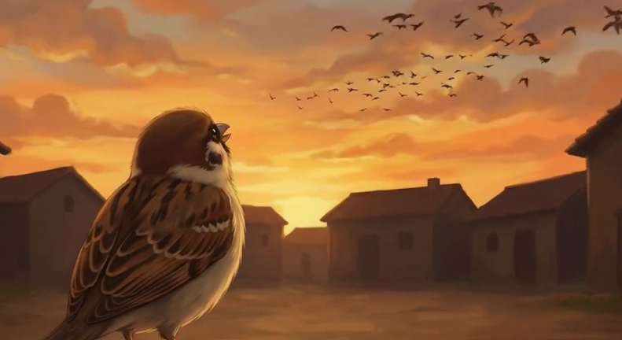
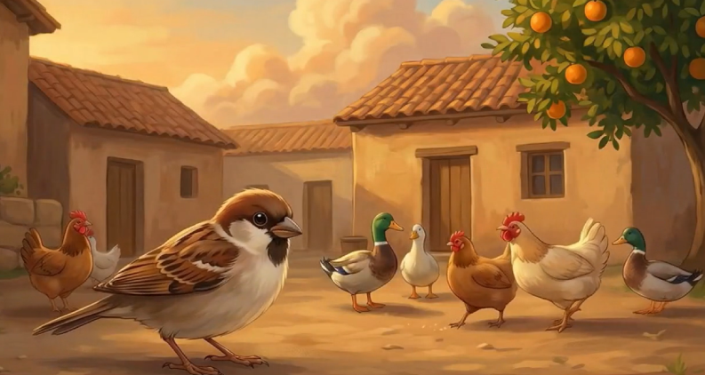
هذه مشاهد الحكاية. من يسرد الحكاية؟ أمامكم دقيقة للتفكير.
اختــتام الحــصة
قراءة
استـماع وتحدث
افتتاح الحصة

Slide 21
أحسنتم، نمر للتشخيص سأختار اثنين منكم لتشخيص المقطع الأول (العصفورة وقائد السرب)
اختــتام الحــصة
قراءة
استـماع وتحدث
افتتاح الحصة

Slide 22
المقطع الثاني.
اختــتام الحــصة
قراءة
استـماع وتحدث
افتتاح الحصة

Slide 23
المقطع الثالث.
اختــتام الحــصة
قراءة
استـماع وتحدث
افتتاح الحصة

Slide 24


فسحة قصيرة

Slide 25
نبحث عن شخصية. سأمنحكم 30 ثانية لكتابة الاسم ألواحكم.
اختــتام الحــصة
قراءة
استـماع وتحدث
افتتاح الحصة
رافقَ رَسولَ اللَّهِ صَلّى الله عَلَيْهِ وَسَلَّمَ في هِجْرَتِهِ؟
اَلْهِجْرَةُ مِنَ مَكَّةَ إِلى الْمَدينَةِ سَنَةَ 1ه

Slide 26

إنه "أبو بكر الصديق". والآن قفوا أنشدوا قصيدة الحفلة.
اختــتام الحــصة
قراءة
استـماع وتحدث
افتتاح الحصة
أَبو بَكْرٍ الصِّدّيقُ

Slide 27


قراءة
قراءة: النص الشعري (أغنية لبلادي ص 103)
  التوقع والتحقق.
  القراءات الفردية.
  الفهم العام.

Slide 28
قبل أن نتعرف على النص الجديد، سنتعلم كلمات تساعدنا على فهمه. من يقرأ؟
اختــتام الحــصة
قراءة
استـماع وتحدث
افتتاح الحصة
اَلْهَوى
نَسَبَ (يَنْسُبُ)
فَخَرَ (يَفْخَرُ)

Slide 29
انتبهوا، من يقرأ معنى «فخر»؟ (تلميذان).
اختــتام الحــصة
قراءة
استـماع وتحدث
افتتاح الحصة
فَخَرَ: اِعْتَزَّ وَتَباهى (فَخورٌ- فَخورَةٌ)
اَلْمَغْرِبِيُّ يَفْخَرُ بِوَطَنِهِ.

Slide 30
من يقرأ معنى «نَسَبَ»؟ (تلميذان)
اختــتام الحــصة
قراءة
استـماع وتحدث
افتتاح الحصة
نَسَبَهُ إِلى أَهْلِهِ : بَيَّنَ أَنَّهُ مِنْهُمْ.
فَخورٌ بِأَنْ أُنْسَبَ إِلى ٱلْمَغارِبَةِ.

Slide 31
من يقرأ معنى «الهوى»؟ (تلميذان)
اختــتام الحــصة
قراءة
استـماع وتحدث
افتتاح الحصة
اَلْهَوى: اَلْعِشْقُ، اَلْحُبُّ
(هَوِيَ يَهْوى)
يَهْوى ٱلْأَطْفالُ ٱللَّعِبَ عَلى ٱلشُّطْآنِ ٱلذَّهَبِيَّةِ.

Slide 32
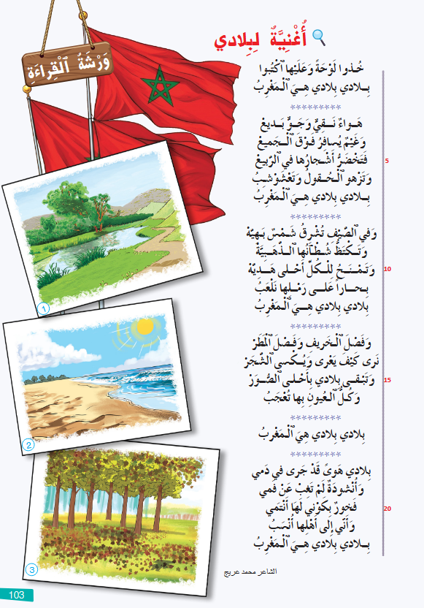
خذوا الكراسة الصفحة 103.
اختــتام الحــصة
قراءة
استـماع وتحدث
افتتاح الحصة
أُغْنِيَّةٌ لِبِلادي

Slide 33

في ثنائيات، لاحظوا الصور والعنوان ثم توقعوا موضوع النص. اكتبوا توقعاتكم على دفاتر البحث.
اختــتام الحــصة
قراءة
استـماع وتحدث
افتتاح الحصة
أُغْنِيَّةٌ لِبِلادي
أَعْتَقِدُ أَنَّ ٱلْقَصيدَةَ ستَتَحَدَّثُ ...

Slide 34

سأعين ثنائيا ليتقاسم معنا توقعه حول موضوع القصيدة؟ ما الذي جعلكما تتوقعان ذلك؟
اختــتام الحــصة
قراءة
استـماع وتحدث
افتتاح الحصة
أُغْنِيَّةٌ لِبِلادي

Slide 35

الآن سننصت للقصيدة. تابعوا على كراساتكم.
اختــتام الحــصة
قراءة
استـماع وتحدث
افتتاح الحصة

Slide 36
من يقرأ المقطع الأول؟ من يواصل القراءة؟ ـــ ارفعوا أيديكم عندما يقرأ كلمة لا تفهمونها.
اختــتام الحــصة
قراءة
استـماع وتحدث
افتتاح الحصة

Slide 37

نعود إلى توقعاتنا، من كان توقعه قريبا من أحداث القصيدة؟
اختــتام الحــصة
قراءة
استـماع وتحدث
افتتاح الحصة

Slide 38
من يقرأ السؤال الأول؟ عودوا إلى النص وابحثوا عن الجواب.
اختــتام الحــصة
قراءة
استـماع وتحدث
افتتاح الحصة
إِلامَ يُهْدي ٱلشّاعِرُ ٱلْقَصيدَةَ؟

Slide 39
من يعيد الجواب في جملة تامة.
اختــتام الحــصة
قراءة
استـماع وتحدث
افتتاح الحصة
مِنْ خِلالِ عُنْوانِ ٱلْقَصيدَةِ، يُهْدي ٱلشّاعِرُ قَصيدَتَهُ لِبِلادِهِ ٱلْمَغْرِبِ.

Slide 40
من يقرأ السؤال؟ من يجيب؟ ما المقطع من القصيدة الذي يثبت ذلك؟
اختــتام الحــصة
قراءة
استـماع وتحدث
افتتاح الحصة
بِمَ يَفْخَرُ ٱلشّاعِرُ في ٱلْقَصيدَةِ؟

Slide 41
الجواب في جملة تامة. من يقرأ؟
اختــتام الحــصة
قراءة
استـماع وتحدث
افتتاح الحصة
يَفْخَرُ ٱلشّاعِرُ بكَوْنِهِ يَنْتَمي إِلى وَطَنِهِ ٱلْمَغْرِبِ.

Slide 42
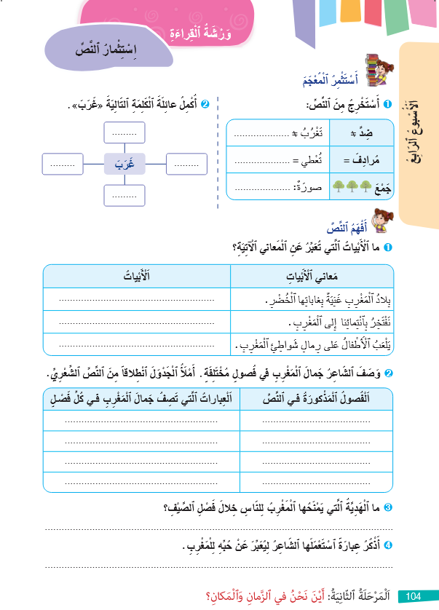
خذوا الصفحة 104. من يقرأ تعليمة التمرين 1 ضمن "أفهم النص"؟ ما المطلوب؟ أنجزوا.
اختــتام الحــصة
قراءة
استـماع وتحدث
افتتاح الحصة

Slide 43
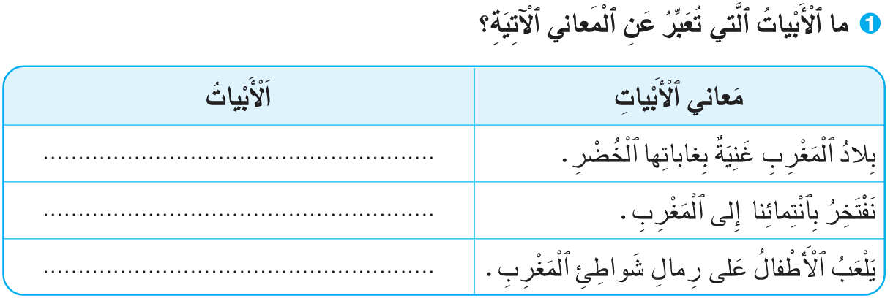
نصحح. من يقرأ البيت الدال على المعنى الأول؟ ما الكلمات المفاتيح التي ساعدتكم؟
اختــتام الحــصة
قراءة
استـماع وتحدث
افتتاح الحصة
فَتَخْضَرُّ أَشْجارُها في ٱلرَّبيعِ.
فَخورٌ بِكَوْني لَها أَنْتَمي.
بِحاراً عَلى رِمالِها نَلْعَبُ.

Slide 44
اختتام الحصة
اختتام الحصة
ماذا تعلمت اليوم؟
الواجب المنزلي

Slide 45
ماذا تعلمتم خلال هذه الحصة؟
اختــتام الحــصة
قراءة
استـماع وتحدث
افتتاح الحصة
في هَذِهِ ٱلْحِصَّةِ
قَرَأْنا قَصيدَةً تتَحَدَّثُ عَنْ ...
تَعَلَّمْتُ أَساليبَ التَّفْضيلِ وَهِيَ ...

Slide 46

في منازلكم، اقرؤا القصيدة ثم أنجزوا التمرينين الخاصين بالمعجم.
اختــتام الحــصة
قراءة
استـماع وتحدث
افتتاح الحصة

Slide 47

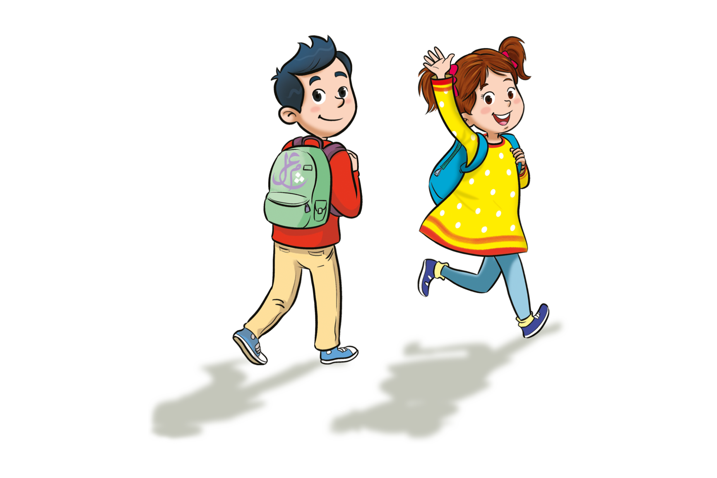
إلى اللقاء في الحصة المقبلة.
اختــتام الحــصة
قراءة
استـماع وتحدث
افتتاح الحصة

Slide 48

بناء على إنجازات المتعلمين خلال الممارسة المستقلة
ما تقديرك لنسبة التحكم في هدف الدرس؟
تسجل النسبة على صفحة اليوم من مذكرة الأستاذ.

